Slide 1
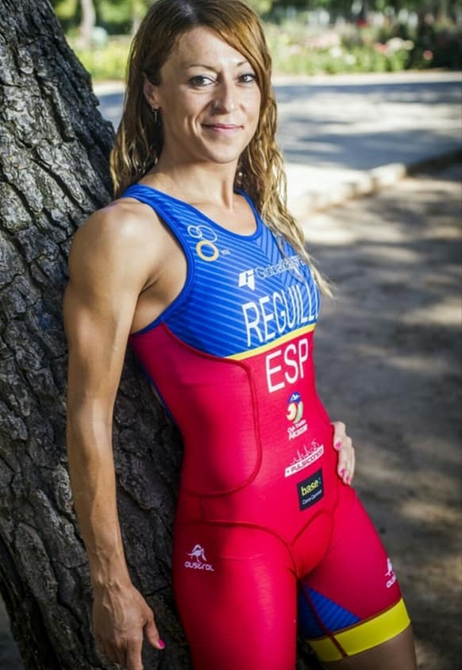
“Los sueños se Entrenan”
Charla – Taller Práctico
ALBA REGUILLO MORENO
Licenciada en AFD, Técnico montaña. TRIATLETA y Trail Runner
MARTES DÍA 18 DE FEBRERO DE 2020
de 9 a 11 h
GIMNASIO I – POLIDEPORTIVO UAM

